Slide 1
PRÓFUNCIONARIO
LABORATORIO ESCOLAR
Prof. André Aparecido da Silva
Disponível em: http://www.oxnar.com.br/2015/profuncionario

Slide 2
Experimentar e aprender
A ideia de experimentação está presente na história da humanidade.
Desde os primeiros homens até os nossos dias, tudo começa de um pensamento, de uma necessidade.
Depois vêm as tentativas, os erros e os acertos até acontecer o fato concreto.

Slide 3
Experimentar e aprender
A ciência tem evoluído a tal ponto que traz inúmeras facilidades à vida diária, tendo em vista que, em quase todos os campos da atividade humana, existe a participação efetiva da comunidade científica.

Slide 4
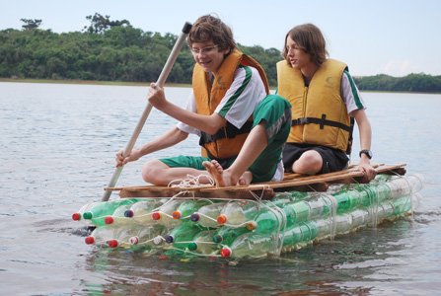
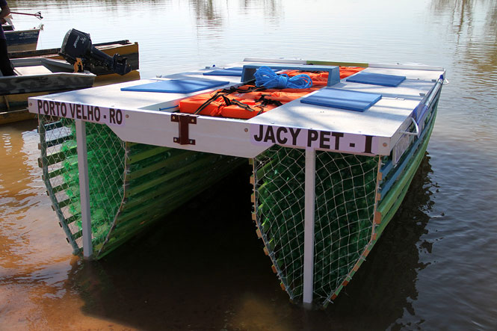

Slide 5
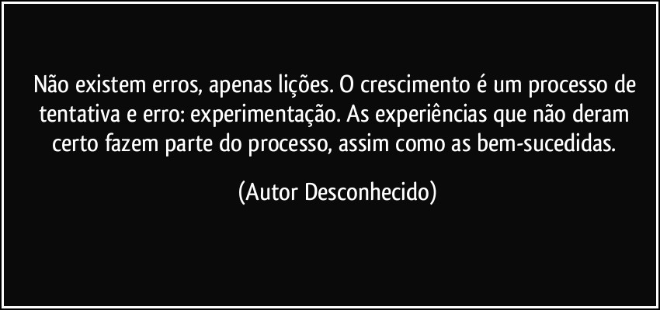
METODO DA TENTATIVA E ERRO!

Slide 6
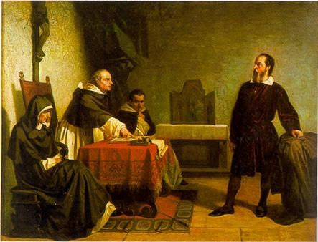
MAIORES DESCOBERTAS DA CIÊNCIA
A Terra não é o centro do Universo

Slide 7
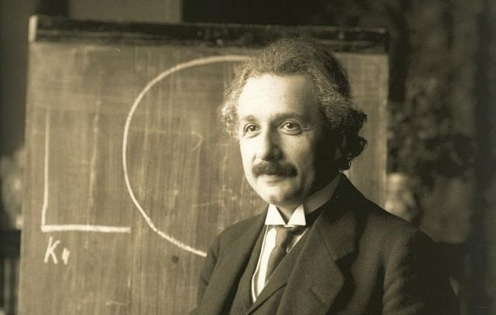
MAIORES DESCOBERTAS DA CIÊNCIA
A equação E=mc²

Slide 8
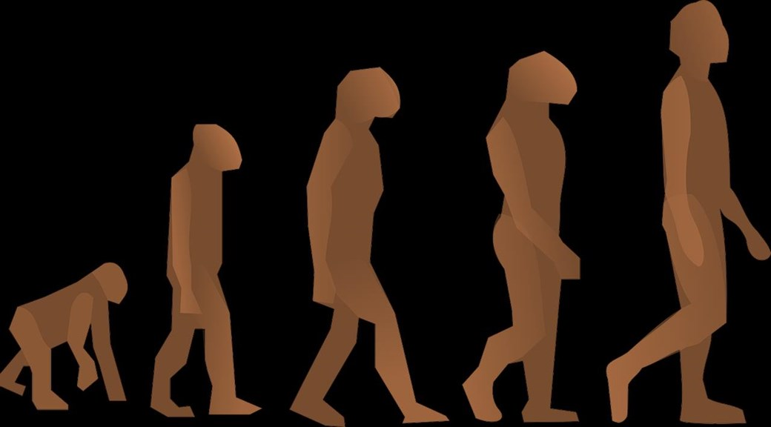
MAIORES DESCOBERTAS DA CIÊNCIA
Somos descendentes de primatas

Slide 9
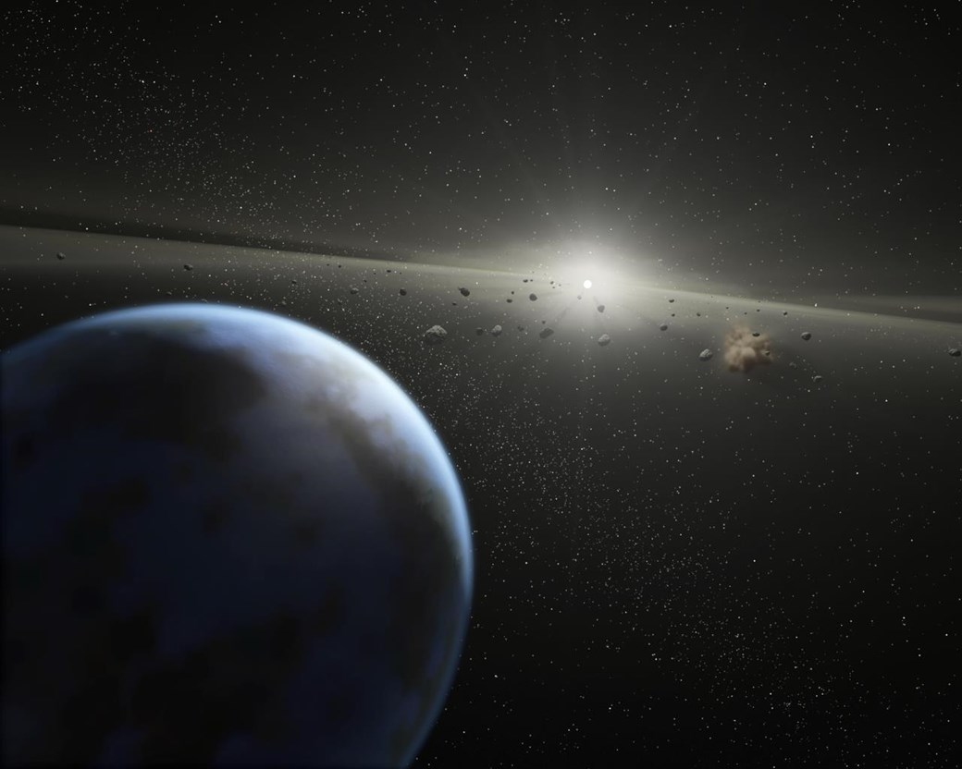
MAIORES DESCOBERTAS DA CIÊNCIA
Não sabemos do que o Universo é feito

Slide 10
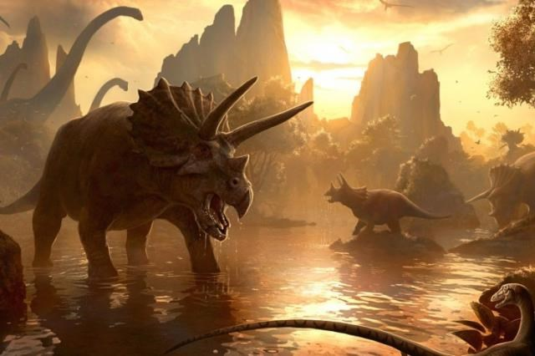
MAIORES DESCOBERTAS DA CIÊNCIA
Já ocorreram outras extinções em massa no passado
... e não só na época dos dinossauros.

Slide 11
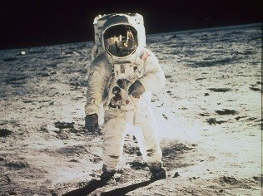
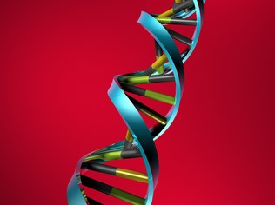
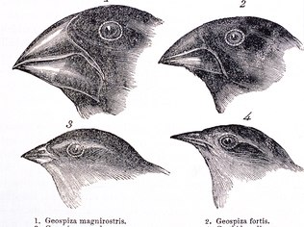
Outras descobertas Interessantes
CHEGADA A LUA | ESTRUTURA DO DNA | SELEÇÃO NATURAL

Slide 12
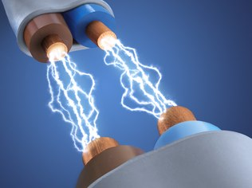
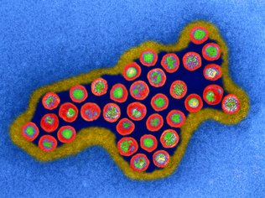
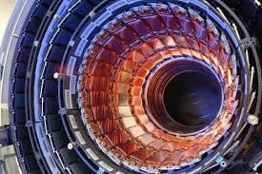
Outras descobertas Interessantes
A ELETRICIDADE | TEORIA DOS GERMES | BÓSON DE HIGGS

Slide 13
Muitas outras que tiveram maior ou menor impacto na vida das pessoa dependo do meio onde a mesma esta inserida...

Slide 14
Para você qual foi a maior descoberta da ciência?

Slide 15
Quais as principais contribuições dos povos antigos para os dias atuais?

Slide 16
Arquimedes
Princípio de Arquimedes – todo corpo mergulhado num fluido sofre, por parte do fluido, uma força vertical para cima, cuja intensidade é igual ao peso do fluido deslocado pelo corpo.
“Eureca!” a interjeição atribuída a Arquimedes “usada como solução de triunfo ao encontrar a solução para um problema difícil” (Houaiss).

Slide 17
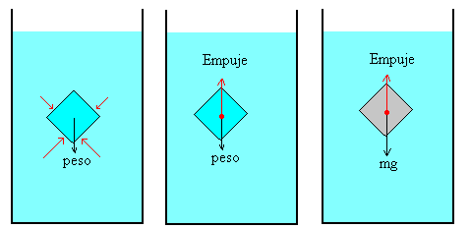
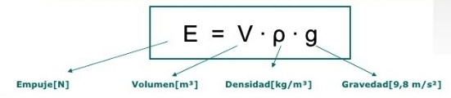
Princípio de Arquimedes

Slide 18
Isaak Newton
Não se destacou nos estudos durante os anos em que lá permaneceu, mas, mesmo assim, desenvolveu um recurso matemático que leva seu nome: Binômio de Newton.

Slide 19

Binômio de Newton
Expressão algébrica formada pela soma ou a diferença de dois termos.

Slide 20
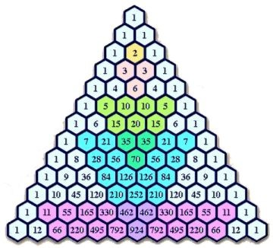
Aplicação do Binômio de Newton no triangulo de Pascal

Slide 21
Newton e a Gravidade
Ao terminar os estudos, voltou para a fazenda da mãe, pois uma epidemia assolava Londres. Um fenômeno corriqueiro numa fazenda chamou a atenção de Newton:

Slide 22
Newton e a Gravidade
Enquanto observava uma macieira, percebeu um de seus frutos cair. O fato o levou a pensar que havia uma força atraindo os corpos e esta poderia estar puxando até mesmo a Lua, impedindo-a de escapar de sua órbita.

Slide 23
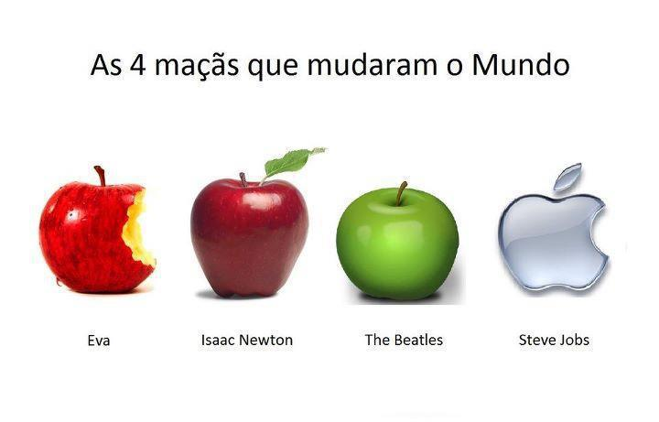
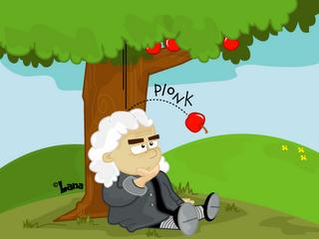
Ainda sobre maças...

Slide 24
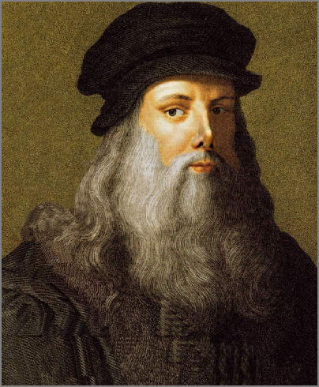
Leonardo da Vinci
Além de pintor, Leonardo foi escultor, arquiteto, anatomista, botânico, zoólogo, geólogo, físico, poeta, músico, inventor, piadista, cozinheiro e, ainda, era bom cantor.

Slide 25
As demandas da sociedade geram a necessidades e a ciência procura resolver estas questões..

Slide 26
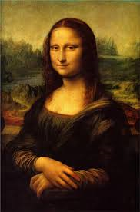
Leonardo da Vinci
Como pintor ele fez sucesso mas como cantos acho que não fez muito sucesso...

Slide 27
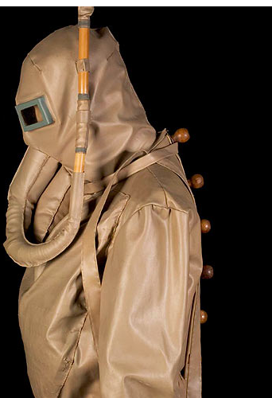
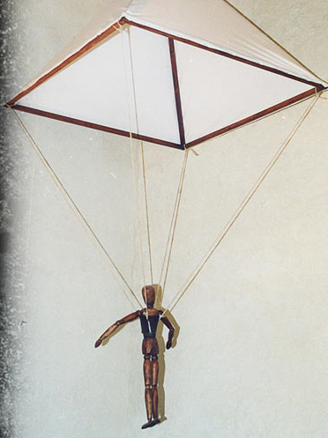
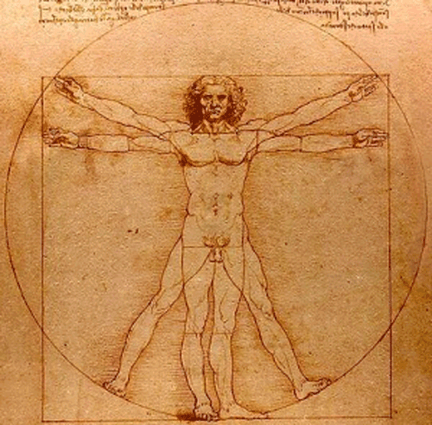
Inventos de Leonardo da Vince
Homem Vitruviano
Roupa de mergulho
Asa delta e paraquedas

Slide 28
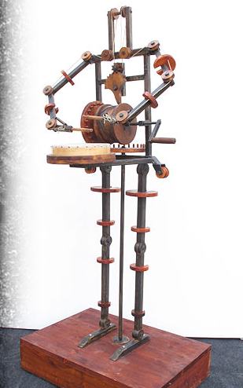
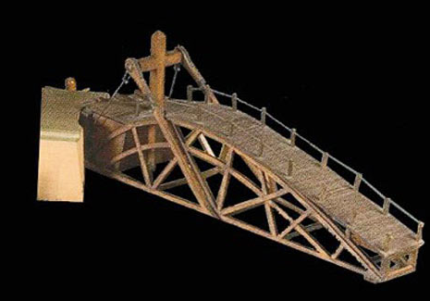
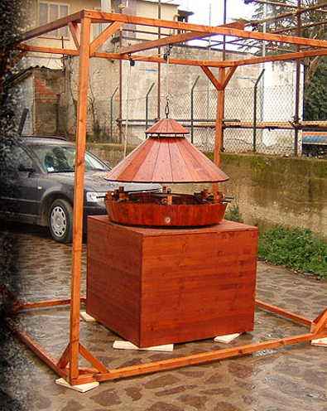
Inventos de Leonardo da Vince
PONTE MÓVEL
CARRO BLINDADO
Robô tamborilador

Slide 29
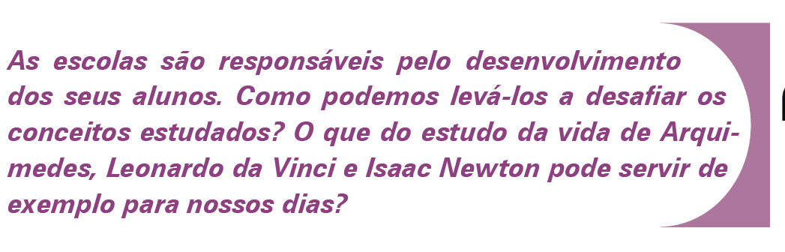

Slide 30
Atividade
Descreva como era a escola que você estudou e como é a que você trabalha.
(QUAIS OS LABORATORIOS E OUTROS AMBIENTES PRESENTES?)
ELABORE UM PARALELO ENTRE AS DUAS

Slide 31
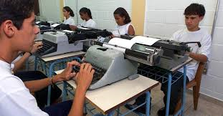
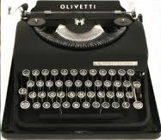
NA ESCOLA EM QUE EU ESTUDAVA TINHA SALA DE DATILOGRAFIA!

Slide 32
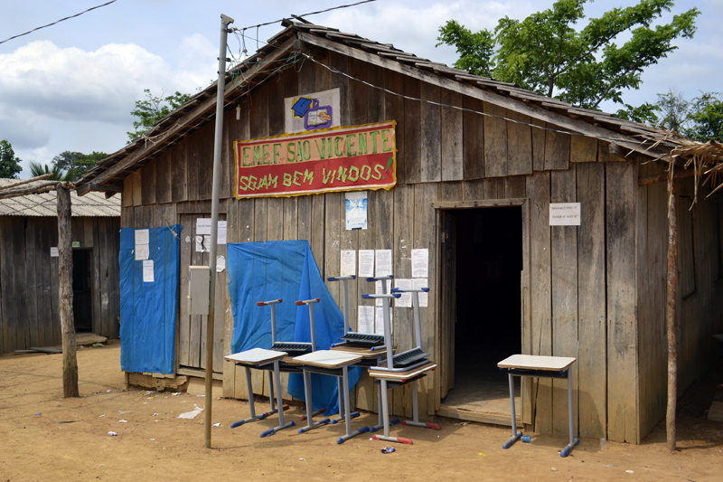
ESCOLA BETO E DILMA
SEMPRE INVESTINDO EM VOCÊ

Slide 33
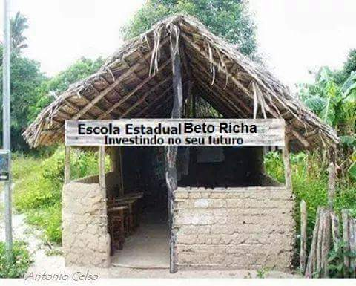

Slide 34
A PRINCIPAL FUNÇÃO DOS LABORATORIOS É
PROPICIAR ATIVIDADES PRÁTICAS AOS ALUNOS

Slide 35
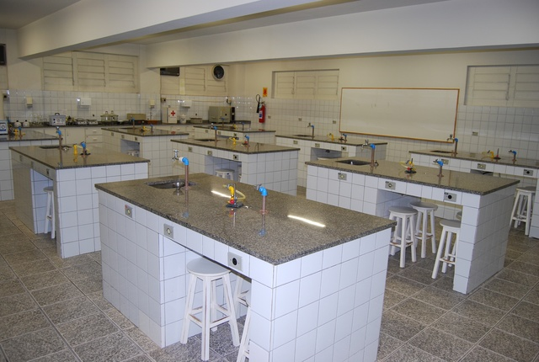
LABORATORIO DE QUÍMICA E FÍSICA

Slide 36
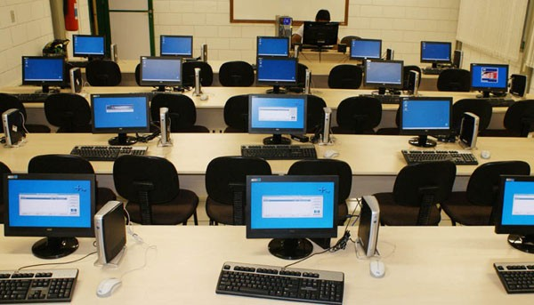
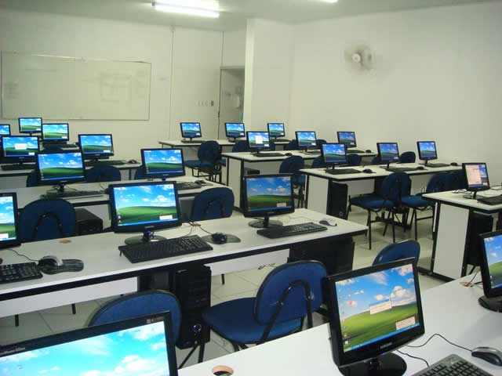
LABORATORIO DE INFORMATICA

Slide 37
NO CASO DO LABORATORIO DE INFORMÁTICA COMO EM TODOS OS OUTROS SÃO NECESSÁRIAS ATUALIZAÇÕS E INVESTIMENTOS CONSTANTES.

Slide 38
A maioria das escolas públicas do país (99%) tem computador e acesso à internet (95%), mas a tecnologia ainda não está na sala de aula.

Slide 39
Os dados são da pesquisa TIC Educação lançada na noite de hoje (10) pelo Comitê Gestor da Internet no Brasil (CGI) por meio do Centro Regional de Estudos para o Desenvolvimento da Sociedade da Informação (Cetic).

Slide 40
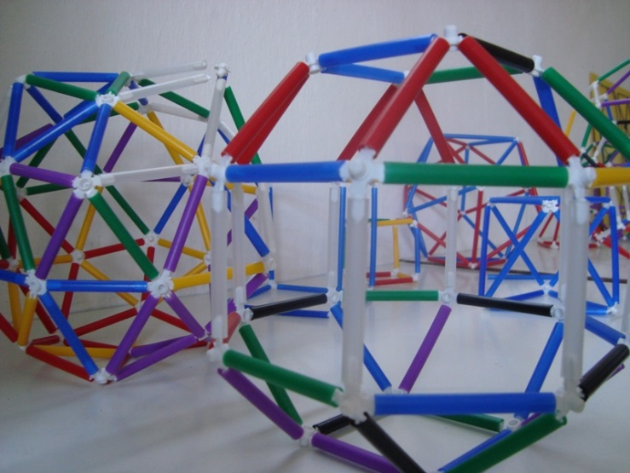
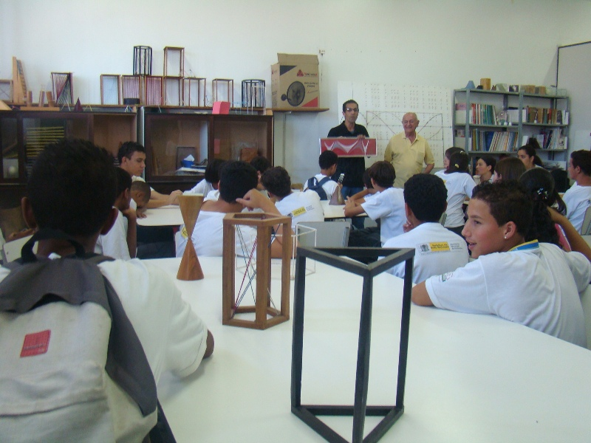
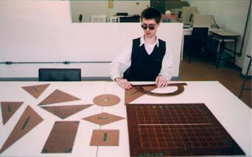
SALA DE MATEMÁTICA

Slide 41
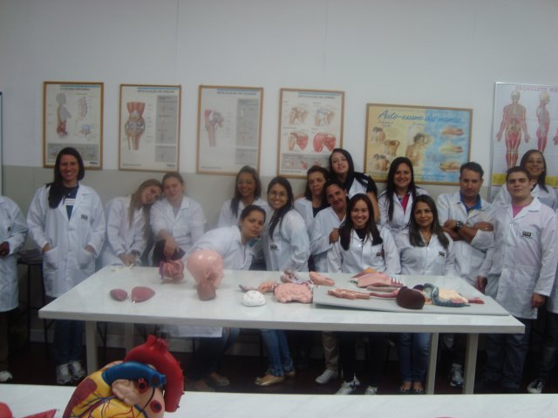
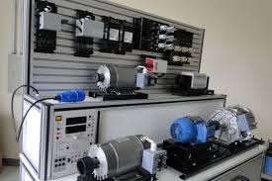
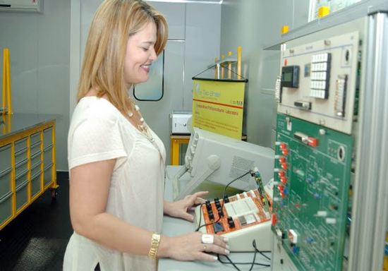
LABORATORIOS DOS
CURSOS TECNICOS

Slide 42
LABORATORIOS E SALAS TEMATICAS SÃO REQUISITOS PARA ABERTURA DE CURSOS TECNICOS!!!

Slide 43
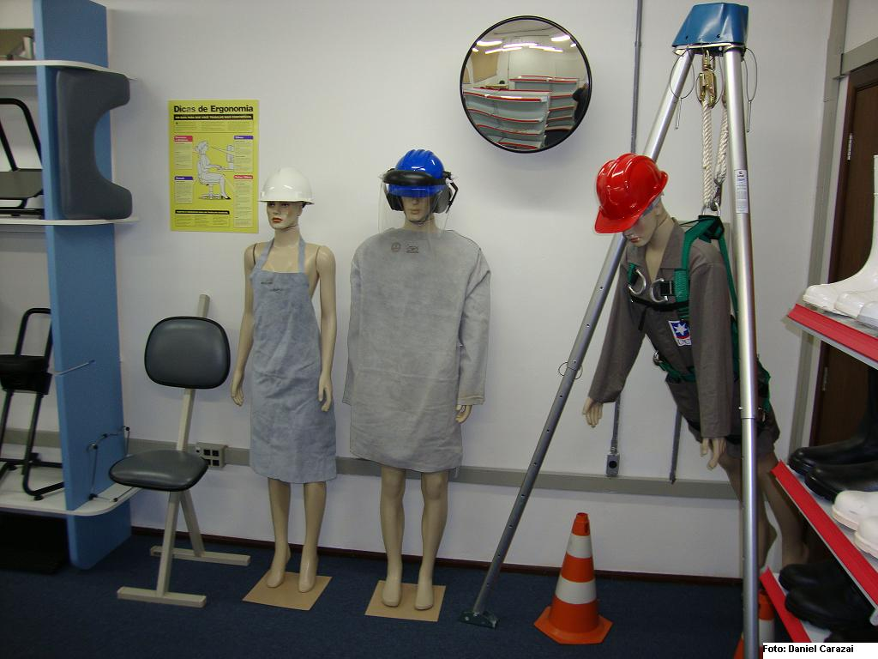
LABORATÓRIOS NAS ESCOLAS
LABORATORIO DE SEGURANÇA DO TRABALHO

Slide 44
QUAIS OUTROS LABORATORIOS EXISTEM NAS ESCOLAS ONDE VOCE TRABALHA?

Slide 45
O uso do laboratório didático, no ambiente educacional, toma dimensões gigantescas e se torna de extrema valia aos professores que utilizam as atividades experimentais em suas aulas.

Slide 46

O laboratório didático ajuda na interdisciplinaridade e na transdisciplinaridade, já que permite desenvolver vários campos, testar e comprovar diversos conceitos, favorecendo a capacidade de abstração do aluno.

Slide 47
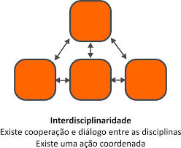
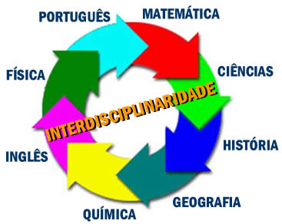
INTERDISCIPLINARIDADE E TRANSDISCIPLINARIDADE
Dois termos bonitinhos mas que na prática não vejo serem usados

Slide 48
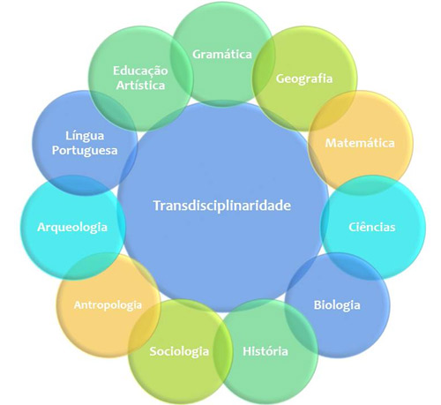
Dois termos bonitinhos mas que na prática não vejo serem usados

Slide 49
Assim, a necessidade de inserir novas tecnologias, mostrar a importância da alfabetização científica e tecnológica no processo de formação dos indivíduos, destacar a associação entre as diferentes teorias e o ensino experimental tornam tão fundamental o uso do laboratório nas escolas, na era moderna.

Slide 50
Fica demonstrado que as escolas devem destinar espaço físico para a construção de laboratórios pedagógicos, que devem estar inseridos na proposta pedagógica, propiciando melhor organização dos conteúdos, de tal modo que sua inserção nas disciplinas possa promover a aquisição dos conhecimentos e conseqüente melhoria da qualidade de ensino.

Slide 51
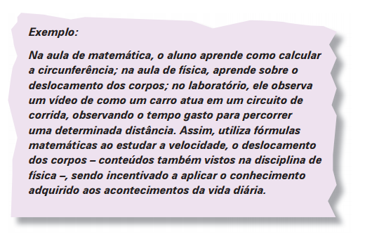

Slide 52


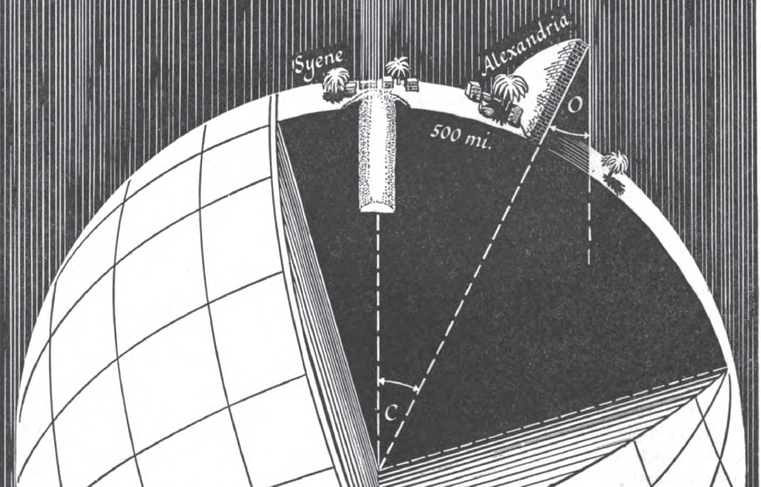

Slide 53
Vale realçar, porém, que o uso do laboratório, nas escolas, não é a profissionalização do ensino, nem a garantia de que a teoria vai se tornar algo fútil, mas que a teoria vai se ancorar na prática.

Slide 54
Para tanto, a escola deve ter uma proposta pedagógica bem fundamentada, a ponto de construir, cuidadosa e explicitamente, as pontes que irão unir a teoria à prática

Slide 55
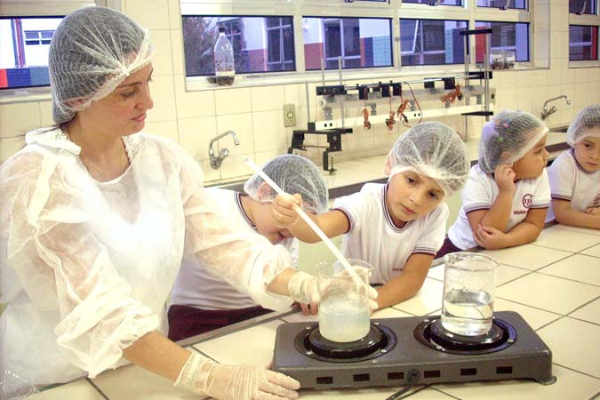
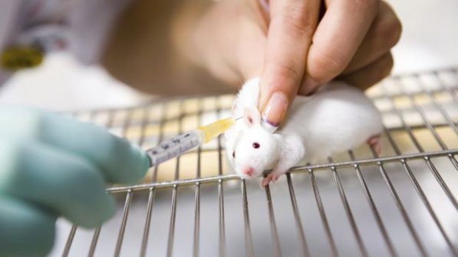
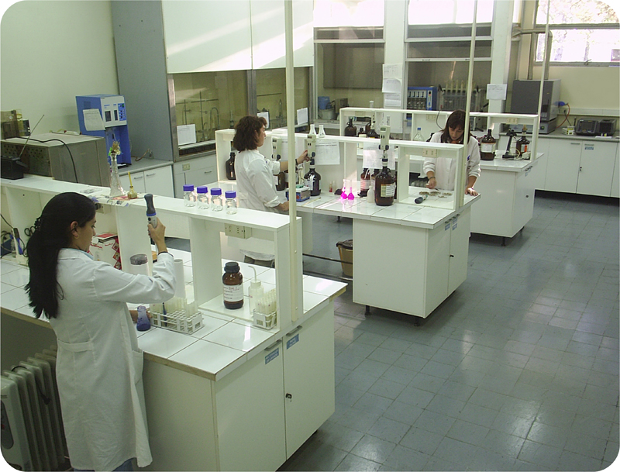


Slide 56
Aqui há uma crítica quanto aos métodos, principalmente quando envolvem cobaias e o tratamento que é dado a elas.
(neste caso a crítica não é voltada muito para as escolas mas sim para laboratórios em geral)

Slide 57




Caso dos Laboratórios e dos cães Beagle
Após denúncia de maus-tratos, grupo invade laboratório e leva cães beagle.

Slide 58
....e depois disso os manifestantes vão comemorar numa churrascaria.

Slide 59

Pesquisas produzem inovação, que possivelmente geram produtos, que posteriormente geram riquezas.
Talvez seja este um dos motivos do baixo crescimento tecnológico do Brasil!

Slide 60
As atividades experimentais podem e devem contribuir para o melhor aproveitamento acadêmico, entretanto, é fundamental que se tenha a devida clareza dos fins a que se pretende chegar.

Slide 61
PRATIQUE
Precisamos começar a construir nosso conhecimento e, ao final, fazer uma comparação de como mudou nossa visão e o que transformamos no nosso ambiente de trabalho durante o estudo do Módulo Laboratório.

Slide 62
Responda os questionamentos que direcionarão nosso estudo.
O que é um laboratório escolar?
Faça desenhos / fotos / vídeo sou croquis das dependências da sua escola e dê sua opinião sobre o trabalho educativo em cada espaço utilizado.

Slide 63
Responda os questionamentos que direcionarão nosso estudo.
Veja a diferença entre uma sala ambiente e um laboratório escolar.
Como os profissionais da educação nos laboratórios escolares podem contribuir para a formação da cidadania? Se esta atividade fizer parte da prática profissional supervisionada, faça os registros necessários

Slide 64

Deveria mas nem sempre é assim

Slide 65
Deveria mas nem sempre é assim
Arranjo físico;
Materiais;
Equipamentos interativos também;

Slide 66
Será que realmente é feito assim?
Os experimentos podem ser registrados em fichas, elaboradas pelo professor, preenchidas pelos alunos durante as aulas e corrigidas por você, funcionário. Veja, a seguir, um modelo.

Slide 67


Slide 68


Slide 69


Slide 70
O laboratório é um local de muito trabalho e muita concentração, no entanto, pode se tornar um local muito perigoso se for usado de forma inadequada por causa dos materiais e dos equipamentos existentes nele.
A maioria dos acidentes ocorre por desconhecimento das regras básicas de segurança ou por falhas no preparo prévio dos alunos

Slide 71





COLÉGIO PAULO LEMINSKI
LABORATORIO DE INFORMÁTICA II

Slide 72
Vamos apresentar aqui os principais cuidados a serem observados para que as atividades ocorram tranquilamente:
O laboratório deve ser bem iluminado e arejado, de preferência munido de exaustores.
Instalações, como tubulações de gás, parte elétrica e hidráulica, devem estar em boas condições, e a manutenção deve ser feita periodicamente.

Slide 73
Vamos apresentar aqui os principais cuidados a serem observados para que as atividades ocorram tranquilamente:
É imprescindível a presença de extintores de incêndio e sempre observadas as condições de uso.
O piso não deve ser escorregadio.
O local deve estar sempre limpo e organizado.

Slide 74
Vamos apresentar aqui os principais cuidados a serem observados para que as atividades ocorram tranquilamente:
Deve-se utilizar cestos de lixo, de material não combustível, evitando que materiais fiquem espalhados pelo chão.
Não usar aparelhos de vidro rachados ou quebrados.

Slide 75
Vamos apresentar aqui os principais cuidados a serem observados para que as atividades ocorram tranquilamente:
Cacos de vidro devem ser embrulhados antes de serem colocados no cesto de lixo e o pacote, etiquetado com a inscrição “cacos de vidro”.
O laboratório deve ser sinalizado, os acessos desimpedidos de forma que permita uma evacuação rápida em caso de acidentes. Preferencialmente, devem estar situados em andar térreo, facultando o acesso de todos, inclusive de pessoas com deficiência.
Os móveis devem ser de fácil limpeza e baixa combustão.

Slide 76


LABORATÓRIO DE INFORMÁTICA I

Slide 77

NOTEM A GRANDE QUANTIDADE DE MAQUINAS EM MANUTENÇÃO

